Slide 1
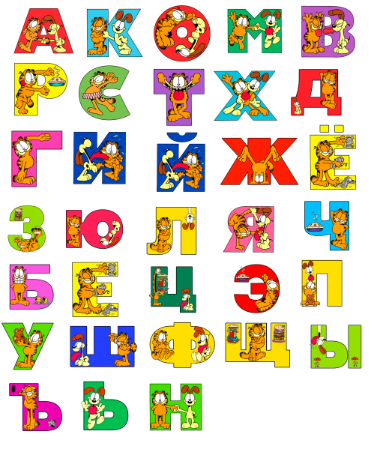
Творческий проект «Моя любимая буква»
Подготовка к обучению грамоте
Подготовительная к школе группа

Slide 2
Задачи проекта:
1. Продолжить формирование понятия звук-буква.
2. Развивать интерес к изучению букв русского алфавита.
3. Развивать творческие способности.
4. Развивать мелкую моторику.
5. Умение представить свою творческую работу.

Slide 3
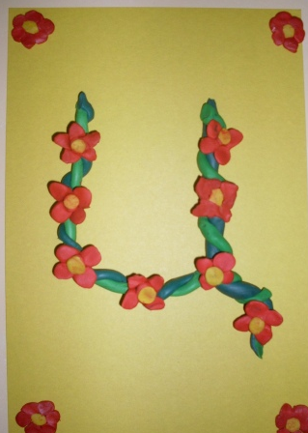
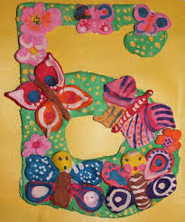
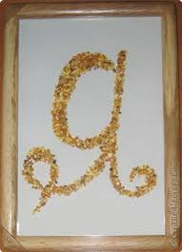
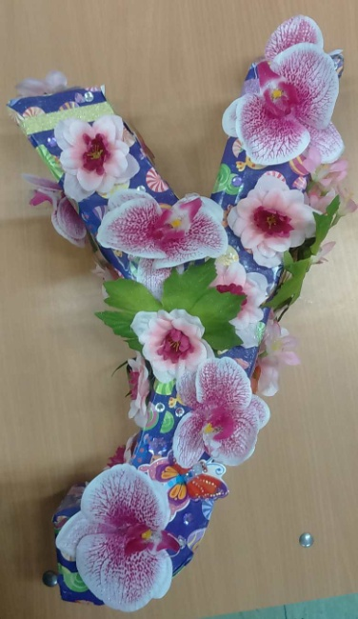
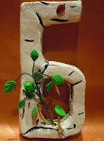
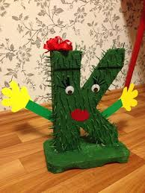
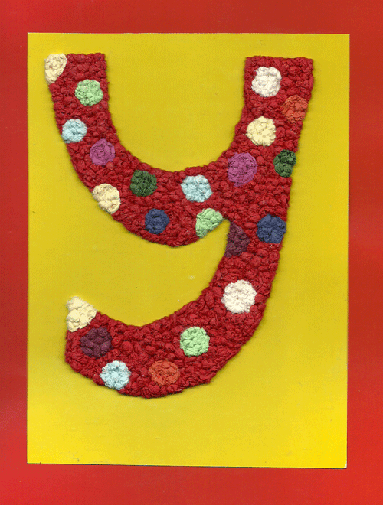
Задание:
Создать первую букву своего имени
2. Представить свою творческую работу ( через видео)

Slide 4
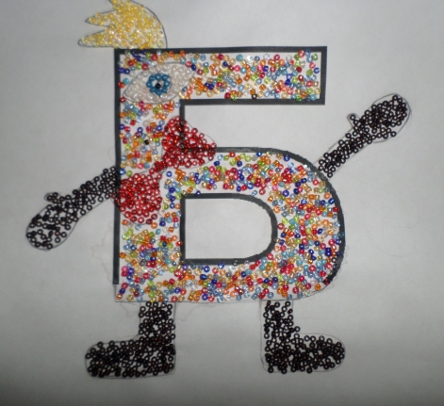
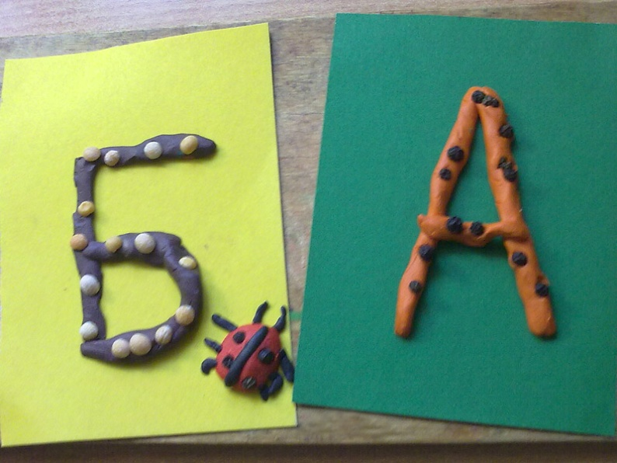
Строгих ограничений творческого изображения буквы нет.
Получившиеся работы сохраните, оформим выставку в ДС, когда закончится карантин.

